Slide 1

System operacyjnego gromadzenia, udostępniania i promocji
cyfrowej informacji satelitarnej
o środowisku (Sat4Envi)

Slide 2

System operacyjnego gromadzenia, udostępniania i promocji cyfrowej informacji satelitarnej o środowisku (Sat4Envi)
Wnioskodawca: Minister Infrastruktury (pierwotnie: Minister Środowiska)
Beneficjent: Instytut Meteorologii i Gospodarki Wodnej – Państwowy Instytut Badawczy
Partnerzy: Centrum Badań Kosmicznych Polskiej Akademii Nauk
Polska Agencja Kosmiczna
Akademickie Centrum Komputerowe CYFRONET AGH
Źródło finansowania: Program Operacyjny Polska Cyfrowa, 2.3.1 Cyfrowe udostępnienie informacji sektora publicznego ze źródeł administracyjnych i zasobów nauki + budżet państwa część 27
CEL PROJEKTU
Operacyjne udostępnienie ciągłych bieżących i archiwalnych danych satelitarnych, stanowiących zasoby nauki – informację publiczną.

Slide 3
OKRES REALIZACJI PROJEKTU
Planowany: | 01.12.2017 | 30.11.2020
Faktyczny: | 27.12.2017 | 24.03.2021
KOSZT REALIZACJI PROJEKTU

Slide 4
ZAKRES PROJEKTU
Rozbudowa stacji odbioru i przetwarzania danych satelitarnych
Zadanie zrealizowane (wybudowano wieżę do posadowienia anteny do odbioru danych satelitarnych, zakupiono i uruchomiono system odbioru i przetwarzania danych), brak odchyleń względem pierwotnie zaplanowanego zakresu projektu.
Archiwum danych satelitarnych
Zadanie zrealizowane (w szczególności zbudowano strukturę archiwum z wykorzystaniem zasobów ACK Cyfronet AGH, zgrano z nośników i przeniesiono do archiwum archiwalne dane satelitarne, zbudowano mechanizmy zasilania archiwum danymi bieżącymi, opracowano skrypty do generowania metadanych, opracowano mechanizmy zarządzania ciągłością działania systemu). Odnotowano odchylenie względem pierwotnego zakresu projektu polegające na braku możliwości rozbudowy systemu zarządzania ciągłością działania posiadanego przez Beneficjenta z uwagi na nieaktualność wykorzystywanych w nim technologii, realizację zapewniono zatem zamiennie z wykorzystaniem m.in. Systemu Zarządzania Jakością stosowanego przez Beneficjenta.
Centrum analizowania i opracowywania informacji ośrodka teledetekcji satelitarnej (stacjonarne i mobilne)
Zadanie zrealizowane (w szczególności zmodernizowano pomieszczenie i wyposażono stacjonarne centrum analizowania danych, zorganizowano mobilne centrum analizowania danych i zbudowano mobilny zespół wsparcia dla użytkowników z obszaru bezpieczeństwa, opracowano programy szkoleniowe i przeprowadzono szkolenia dla użytkowników z obszaru administracji publicznej i obszaru bezpieczeństwa).

Slide 5
ZAKRES PROJEKTU cd.
Centrum udostępniania informacji naukowej dla użytkowników
Zadanie zrealizowane (zorganizowano i wyposażono centrum informacji naukowej, opracowano architekturę i zbudowano System Obsługi Klienta – hurtownię danych satelitarnych, udostępniono system pod adresem dane.sat4envi.imgw.pl, zapewniono jego zgodność z wymaganiami WCAG2.0).
W zakresie utworzenia stacjonarnego centrum analizowania danych i centrum udostępniania danych odnotowano odchylenie względem pierwotnie planowanego zakresu projektu polegające na realizacji mniejszego zakresu wyposażenia z uwagi na nierozstrzygnięcie jednej z części postępowania o zamówienie publiczne. Wdrożono plan naprawczy polegający na zapewnieniu części wyposażenia z zasobów własnych Beneficjenta, w zakresie pozwalającym na osiągnięcie kluczowych funkcjonalności centrów.
Wskaźniki produktu i rezultatu
Osiągnięto zaplanowane wskaźniki produktu (część na poziomie wyższym od zakładanego)
Częściowo osiągnięto zaplanowane wskaźniki rezultatu (konieczność osiągnięcia w rok po zakończeniu realizacji rzeczowej, tj. do 24.03.2022; przyrost szybszy od planowanego wskazuje na duże zainteresowanie użytkowników).

Slide 6
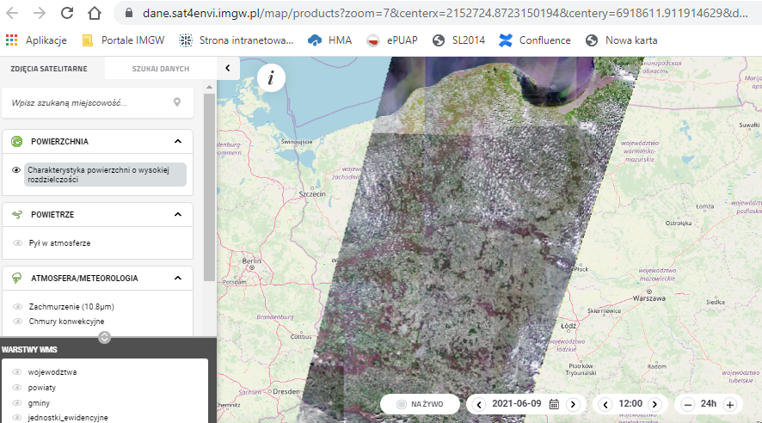
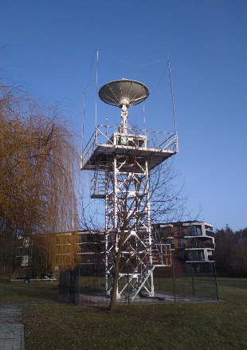
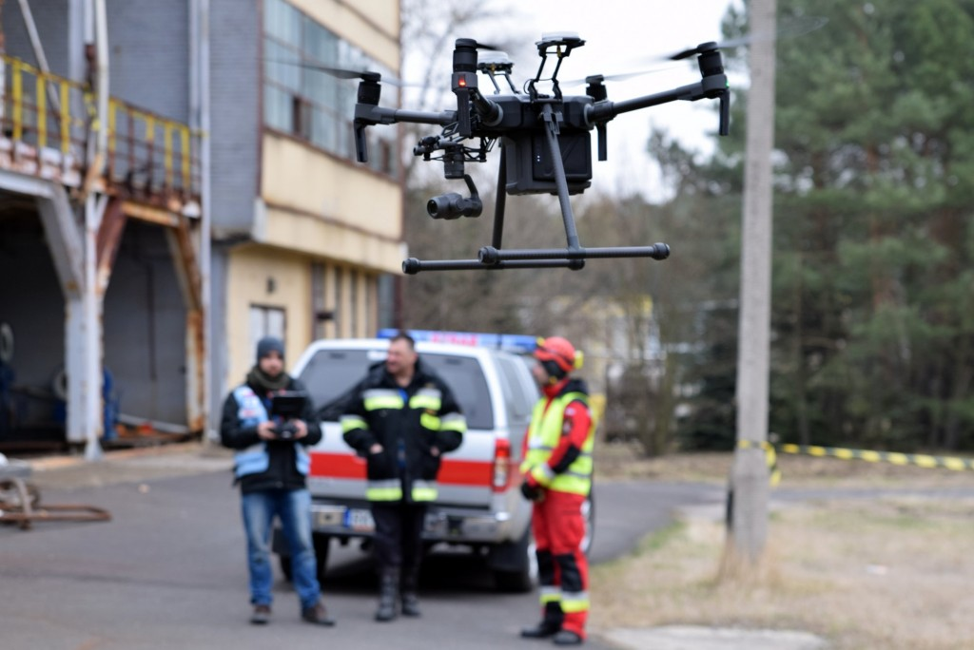
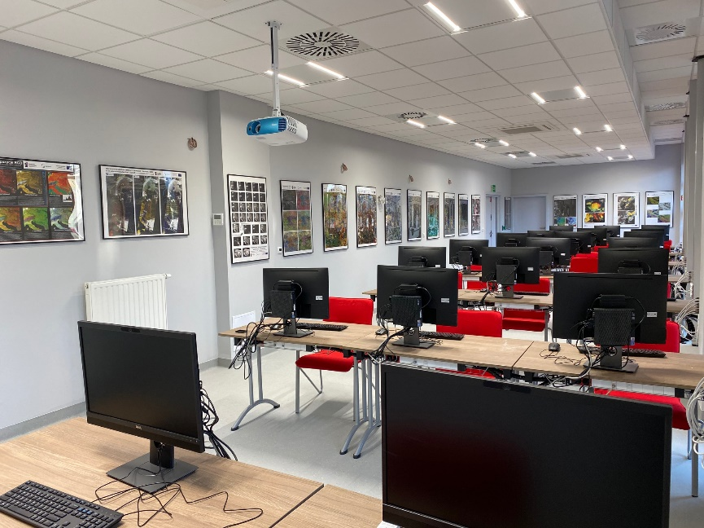

Slide 7
PRODUKTY PROJEKTU
Nazwa produktu | Planowany termin wdrożenia | Faktyczny termin wdrożenia | Uwagi
Dane i produkty satelitarne (8 grup, m.in.: Sentinel 1,2,3, Meteosat, NOAA/Metop, Suomi NPP, i in.) | 11-2020 | 12-2020
Stacja odbioru i przetwarzania danych satelitarnych | 11-2020 | 01-2021
Zdigitalizowane dokumenty zawierające informacje sektora publicznego (m.in. zdjęcia archiwalne) | 11-2020 | 03-2021
Stacjonarne centrum analizowania i opracowywania danych satelitarnych z modułem e-learningu | 11.2020 | 02.2021 | Konieczność realizacji w oparciu o plan naprawczy
System wideo-konferencyjny | 11.2020 | 02.2021
Mobilne centrum analizowania i opracowywania danych satelitarnych | 08.2020 | 08.2020
Mobilny zespół wsparcia | 09.2019 | 09.2019
Programy edukacyjno-szkoleniowe dla administracji publicznej i obszaru bezpieczeństwa | 11.2020 | 02.2021
Podręcznik „Dane satelitarne dla administracji publicznej” | 03.2020 | 12.2020
System obsługi klienta oraz Asystent metadanych | 11.2020 | 12.2020
3 interfejsy API | 11.2020 | 12.2020

Slide 8
PRODUKTY PROJEKTU – interoperacyjność
(widok kooperacji aplikacji)
Oznaczenia powiązanych
systemów:
planowany
istniejący
dot. systemów własnych oraz innych jednostek
System satelitarny Copernicus (Sentinel 1)
Stacja odbioru i przetwarzania danych satelitarnych Sentinel-1
Systemy udostępniania danych ESA Copernicus
Systemy klienckie wykorzystujące API udostępnione w SOK
System Obsługi Klienta / hurtownia danych satelitarnych
System odbioru i przetwarzania danych satelitarnych IMGW-PIB
Systemy klienckie wykorzystujące API udostępnione w SOK

Slide 9
WSKAŹNIKI EFEKTYWNOŚCI PROJEKTU
Nazwa wskaźnika | Jednostka miary | Wartość docelowa | Wartość osiągnięta
Liczba baz danych udostępnionych on-line poprzez API | szt. | 8 | 8
Liczba podmiotów, które udostępniły on-line informacje sektora publicznego | szt. | 5 | 5
Liczba udostępnionych on-line dokumentów zawierających informacje sektora publicznego | szt. | 3 | 6
Liczba utworzonych API | szt. | 3 | 3
Liczba zdigitalizowanych dokumentów zawierających informacje sektora publicznego | szt. | 26 000 000 | 31 951 094
Rozmiar udostępnionych on-line informacji sektora publicznego | TB | 400 | 704
Liczba pobrań/odtworzeń dokumentów zawierających informacje sektora publicznego | szt. | 3 000 000 (termin wymagany 24.03.2022) | 1 094 889
Liczba wygenerowanych kluczy API | szt. | 1 500 (termin wymagany 24.03.2022) | 831

Slide 10
KORZYŚCI Z PROJEKTU
Nazwa | Odbiorcy
zapewniony dostęp do zasobów naukowych w zakresie teledetekcji satelitarnej stworzone archiwum danych oraz produktów satelitarnych udostępnionych publicznie dla szerokiej gamy użytkowników | Obywatele, studenci, naukowcy, przedsiębiorcy, administracja publiczna
udostępnione informacje wspomagające przewidywanie zagrożeń naturalnych i zdarzeń niebezpiecznych oraz zwiększające ochronę przed ich skutkami | Sektor bezpieczeństwa, służby zarządzania kryzysowego, obywatele
zapewniony efektywny operacyjny dostęp do danych satelitarnych dla potrzeb zarządzania kryzysowego i ratownictwa, w czasie rzeczywistym (real-time) lub niemal rzeczywistym (near-real-time) | Sektor bezpieczeństwa, służby zarządzania kryzysowego, obywatele
zwiększenie kompetencji cyfrowych użytkowników i ich gotowości do korzystania z danych satelitarnych poprzez specjalizowane szkolenia | Administracja publiczna, sektor bezpieczeństwa, obywatele
Przykładowe możliwe użycie danych udostępnionych w ramach projektu: sektor gospodarki wodnej – dokumentowanie zasięgu wody z bardzo dużą dokładnością za pomocą satelitarnej techniki radarowej instytucje i urzędy zajmujące się problemami planowania przestrzennego na różnych poziomach. Dostęp do wysokorozdzielczych zdjęć satelitarnych pozwala na szczegółową inwentaryzację stanu zagospodarowania dowolnego regionu, a duża powtarzalność zdjęć umożliwia monitorowanie tego stanu i określanie zmian Państwowy Monitoring Środowiska, szczególnie w zakresie zmian pokrycia terenu i użytkowania ziemi oraz oceny stanu wód morskich, zwłaszcza w przybrzeżnej strefie Bałtyku. Odpowiednio przetworzone wysokorozdzielcze zdjęcia satelitarne mogą być przydatne w śledzeniu zmian środowiska przyrodniczego na obszarach chronionych, w szczególności parków narodowych i obszarów objętych dyrektywą NATURA 2000 | Administracja publiczna, sektor bezpieczeństwa, obywatele

Slide 11
REALIZACJA ZALECEŃ KRMC
Zalecenie KRMC | Poziom wykonania | Wyjaśnienia
Niskie korzyści w przypadków KPI opisujących cele zbieżne z działaniem 2.3 (np. 4 tys. pobrań rocznie) w przedsięwzięciu za ponad 25 mln zł daje koszt rzędu 6,5 tys. zł za jedno pobranie. | Wykonane w całości | Zweryfikowano liczbę planowanych pobrań (z błędnych 4 000 na poprawne 3 000 000) => koszt pobrania ~6 PLN
Udostępnienie ISP stanowi niewielką część projektu.
Bardzo wysokie koszty projektu, największe wątpliwości budzi koszt przeprowadzenia szkoleń (ponad 5 mln PLN). (…) program szkoleniowy za 5,5 mln zł dyskwalifikuje przedsięwzięcie. | Wykonane w całości | Zweryfikowano budżet projektu z 25 na 17,9 mln PLN, zaś szkoleń z 5,5 na 1,8 mln PLN.
Ryzyko niewłaściwego wyboru miejsca i brak możliwości dofinansowania projektu (…) powinno mieć podniesione prawdopodobieństwo wystąpienia. | Niewykonane | Zmodyfikowano założenia projektu, wniosku o dofinansowanie i studium wykonalności, co pozwoliło zachować poziom ryzyka
Bardzo ogólnie przedstawiona analiza interesariuszy – na etapie studium wykonalności niezbędne będzie uzupełnienie tej kwestii o konkretne wielkości. | Wykonane w całości | Doprecyzowanie liczbowe interesariuszy projektu wraz ze szczegółową analizą korzyści dla poszczególnych grup

Slide 12
BEZPIECZEŃSTWO SYSTEMU I DANYCH
Nazwa produktu | Poziom bezpieczeństwa
Dane i produktu satelitarne oraz zdigitalizowane dokumenty zawierające informacje sektora publicznego | System odbioru i przetwarzania danych satelitarnych podlega aktywnej ochronie i monitorowaniu w trybie 24/7 w ramach polityki bezpieczeństwa informatycznego IMGW-PIB Dane zgromadzone w archiwum projektu na chmurze S3 ACK Cyfronet AGH dane chronione są poprzez mechanizmy zabezpieczające przed ich utratą oraz niepowołanym dostępem Z poziomu systemu, w trybie ciągłym przeprowadzane są skany integralności danych Ciągłość komunikacji pomiędzy klientem S3 a punktem końcowym zapewniają mechanizmy HA Ochronę przed niepowołanym dostępem do danych od strony użytkownika końcowego gwarantują mechanizmy uwierzytelniania oparte o indywidualne klucze. Każde żądanie dostępu do danych jest kodowane z użyciem indywidualnie wyliczanego kodu HMAC, a poufność komunikacji klienta S3 z serwerem zapewnia standard TLS 1.2 Dane są interoperabilne ze standardami ESA i wyposażane w odpowiednie metadane służące do przetwarzania danych
System obsługi klienta | Komunikacja pomiędzy serwisami SOK wykorzystuje wyłącznie połączenia szyfrowane System SOK nie wymaga przetwarzania danych osób (PESEL), podmiotów (REGON) ani danych przestrzennych (numery działek) etc System SOK zgodny jest z wytycznymi WCAG na poziomie aa, standard wersja 2.1 (potwierdzone audytem) Interoperabilność na poziomie protokołów komunikacji zapewnia API zgodne ze standardem ESA

Slide 13
TRWAŁOŚĆ PROJEKTU
Okres trwałości: 24.03.2026
Źródło finansowania utrzymania produktów projektu:
Niezbędne nakłady operacyjne oraz odtworzeniowe będą pokrywane ze środków własnych Beneficjenta i Partnerów.
Wynagrodzenie personelu stanowiące koszty związane z operacyjnym zasilaniem archiwum i Systemu Obsługi Klienta danymi satelitarnymi jest uwzględnione w bieżącym budżecie Beneficjenta oraz będzie ujęte w planie na kolejne lata. Zadania związane z utrzymaniem ciągłości działania i utrzymania wyników projektu są elementem działań operacyjnych na rzecz PSHM i osłony morskiej.
Umowa MNiSW/2020/289/DIR zapewnia utrzymanie funkcjonowania Narodowego Operatora Copernicus do końca b.r. Spodziewana kontynuacja umowy w kolejnych latach.
Spodziewane ujęcie finansowania Narodowego Segmentu Naziemnego w ramach Krajowego Plan Odbudowy i Zwiększenia Odporności od roku 2022.
Najważniejsze ryzyka:
Nazwa ryzyka | Siła oddziaływania | Prawdopodobieństwo wystąpienia ryzyka | Reakcja na ryzyko
Konieczność zwrotu części środków z umowy na dostawę stacji odbioru danych satelitarnych w związku z użyciem w niej sformułowania „gwarancja i wsparcie techniczne” | średnia | wysokie | Unikanie zagrożenia (przygotowanie wyjaśnień i odwołania od ewentualnej decyzji Instytucji Pośredniczącej)
Niezdolność do zaspokojenia popytu ze strony użytkowników | średnia | niskie | Zmniejszenie zagrożenia (Okresowy outsourcing niektórych prac administracyjnych)
Możliwe trudności w zakresie zapewnienia niezbędnych zasobów osobowych dla utrzymania trwałości stacji odbioru i przetwarzania danych satelitarnych | duża | średnie | Zmniejszenie zagrożenia (zapewnienie stabilnych warunków zatrudnienia, aktywne zarządzanie zasobami ludzkimi)

Slide 14
Dziękuję za uwagę

